Slide 1
Územní studie řešení veřejného prostoru historického centra města Vodňany
Autor diplomové práce: Bc. Jana Remeňová
Vedoucí diplomové práce: Ing. Zuzana Kramářová, Ph.D.
Oponent: Ing. arch. Michaela Votavová

Slide 2
Obsah
Cíl práce
Lokalizace a vymezení řešeného území
Analýza dostupných podkladů
Průzkum současného stavu
Vytipované problémy k řešení
Návrhy
Závěr

Slide 3
Cíl práce
Cílem práce je průzkum a analýza současného stavu veřejného prostoru historického centra města Vodňany. Dalším cílem je vytipování problémů k řešení. Posledním cílem je vlastní návrh řešení veřejného prostoru zadaného území, především z aspektů architektonicko estetického, pěší dopravy, silniční dopravy a zeleně. Součástí řešení budou i doporučení stran městského mobiliáře a veřejného osvětlení.

Slide 4
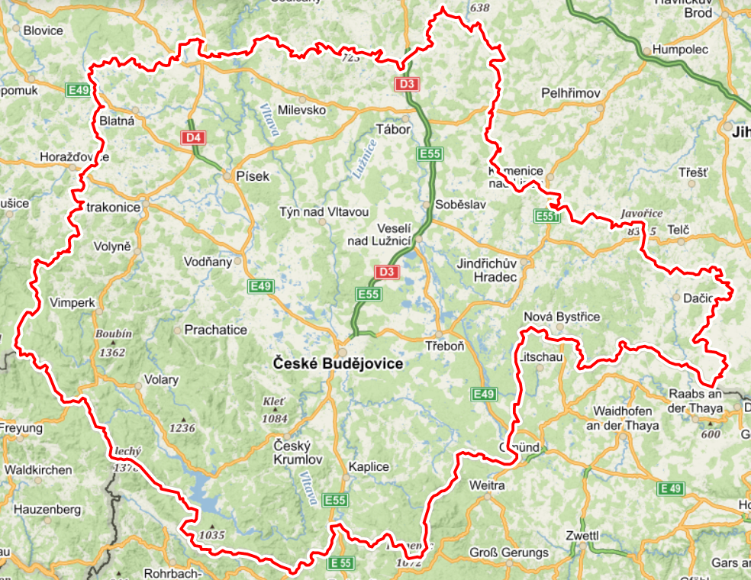
Lokalizace a vymezení řešeného území
Kraj: Jihočeský
Okres: Strakonice
Obec: Vodňany
Počet obyvatel: 7028
Nadmořská výška: 398 m.n.m
Zdroj: mapy.cz

Slide 5
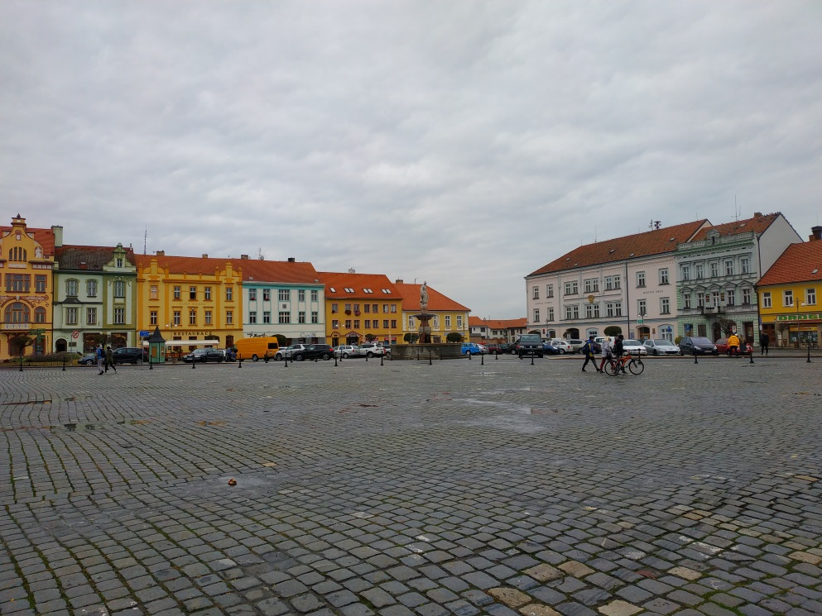
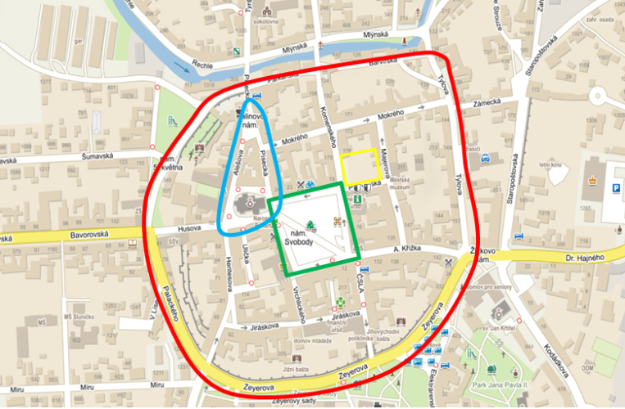
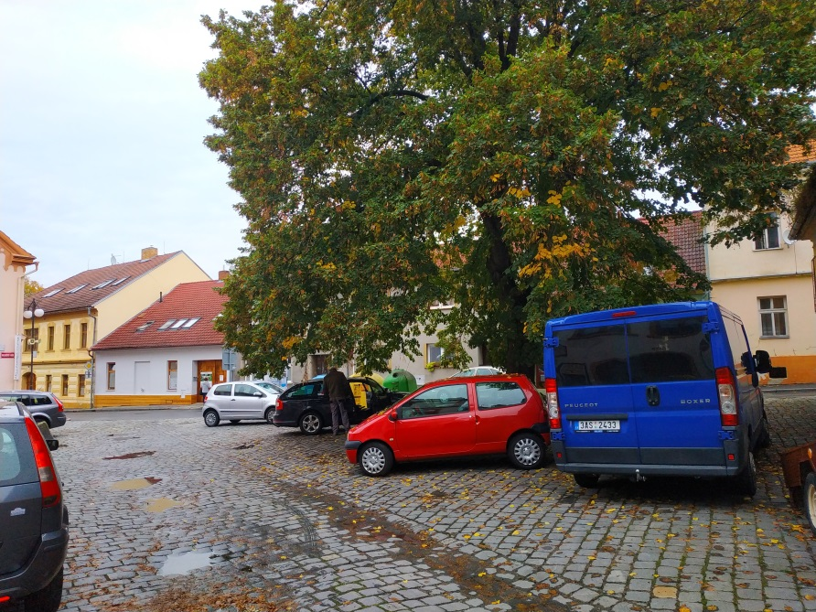
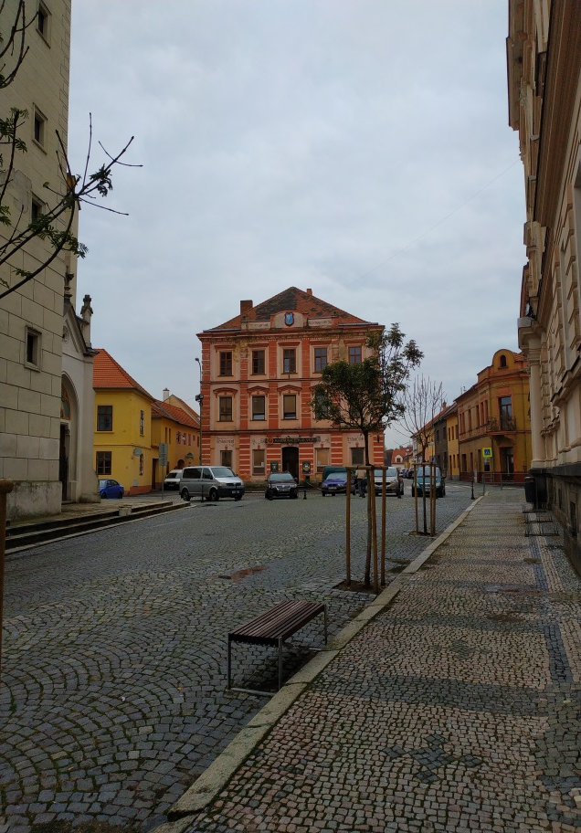
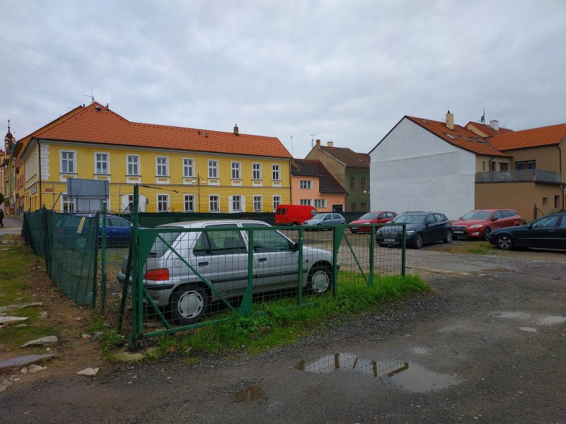
Zdroj: mapy.cz
Zdroj: vlastní fotodokumentace

Slide 6
Analýza dostupných podkladů
Počet obyvatel
Geomorfologické poměry
Klimatické poměry
Přírodní chráněné oblasti
Památkově chráněné objekty a území
Historie města – staré pohlednice
Územní plán
Občanská vybavenost
Majetkoprávní vztahy
Doprava – extravilán, intravilán

Slide 7
Analýza dostupných podkladů
Problémy | Cennosti
Nedostatek zeleně v prostředí náměstí | Městská památková zóna
Náměstí využívané jako parkovací plocha | Památkově chráněné objekty
Nevyhovující prostředí okolo kostela a ZŠ | Dobrá občanská vybavenost
Parkování na Kalinově náměstí i přes zákaz | Zachovalé hradební zdi s baštami
Zdroj: vlastní tvorba

Slide 8
Průzkum současného stavu
Zaměření řešených veřejných prostranství
Zaměření plochy pro parkovací dům
Průzkum z hlediska kvality a typu povrchu komunikací
Zjištění stávajícího dopravního systému a parkování
Zaměření veřejné zeleně a městského mobiliáře
Pořízení fotodokumentace
Vyrýsování současného stavu

Slide 9
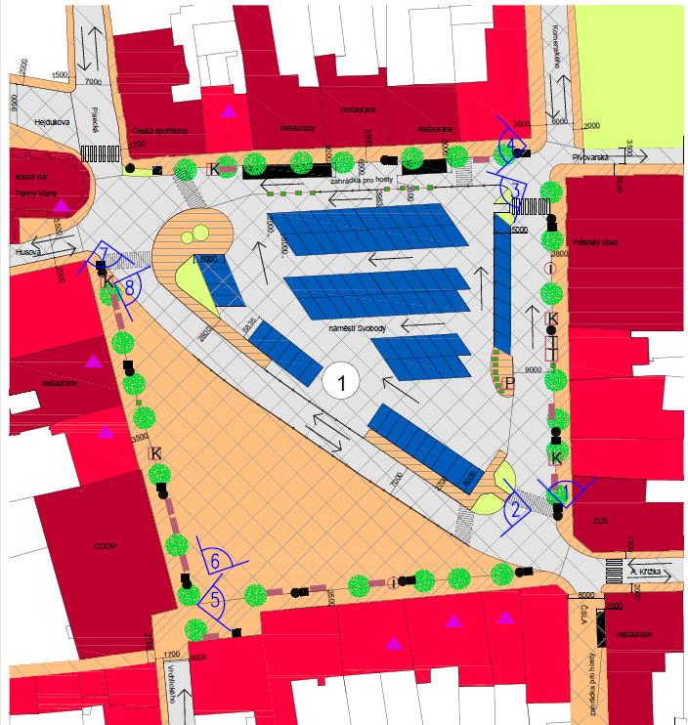
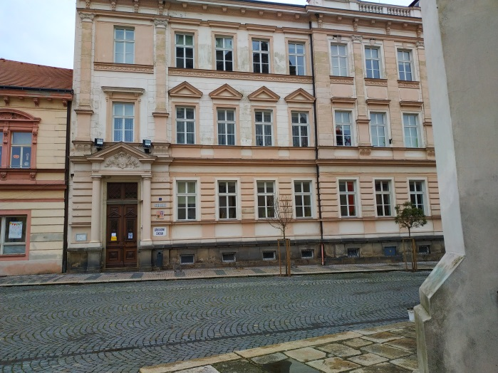
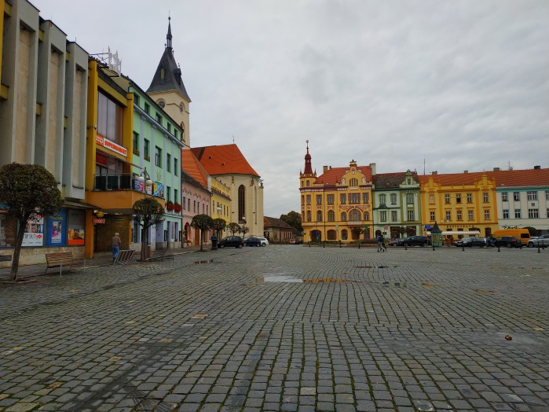
Vytipované problémy k řešení
Absence vzrostlé zeleně na náměstí
Absence prvků pro zklidnění dopravy
Nevyhovující prostředí v okolí základní školy a kostela
Upřednostňování silniční komunikace
Nevyhovující bezpečnost chodců
Zdroj: vlastní fotodokumentace
Zdroj: vlastní tvorba
Zdroj: vlastní fotodokumentace

Slide 10
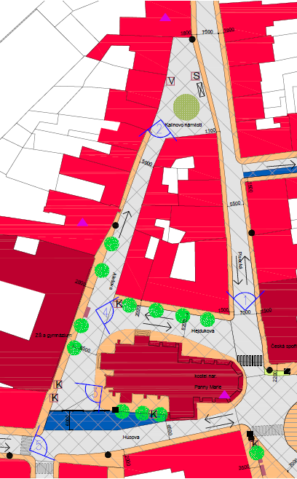
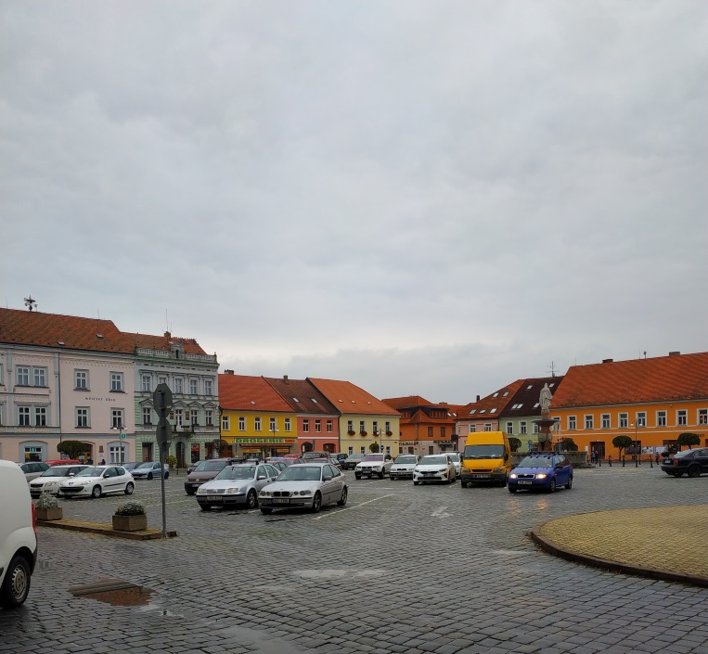
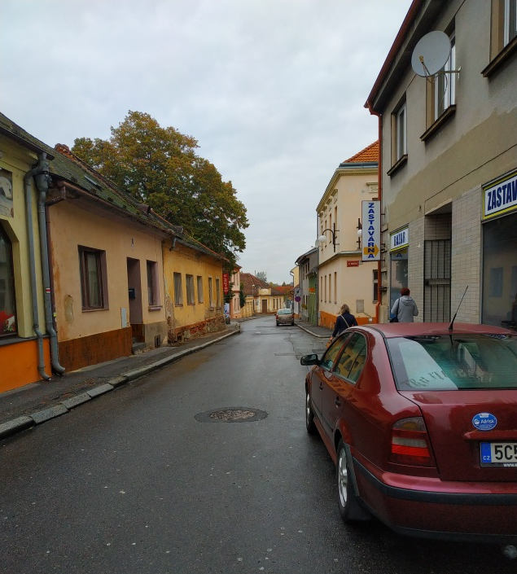
Vytipované problémy k řešení
Absence nebo nevyhovující chodníky
Parkování vozidel podél komunikací
Náměstí využíváno jako parkovací plocha
Zdroj: vlastní fotodokumentace
Zdroj: vlastní tvorba

Slide 11
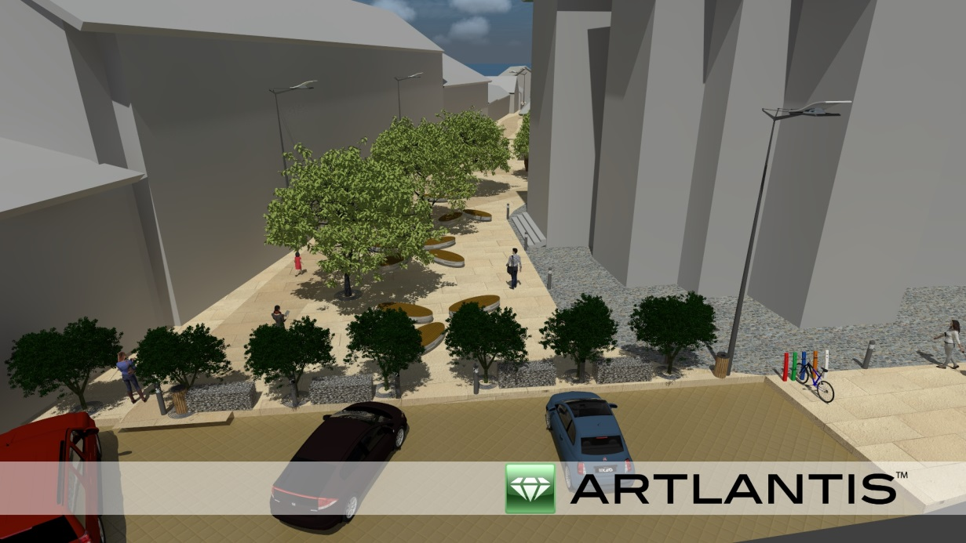
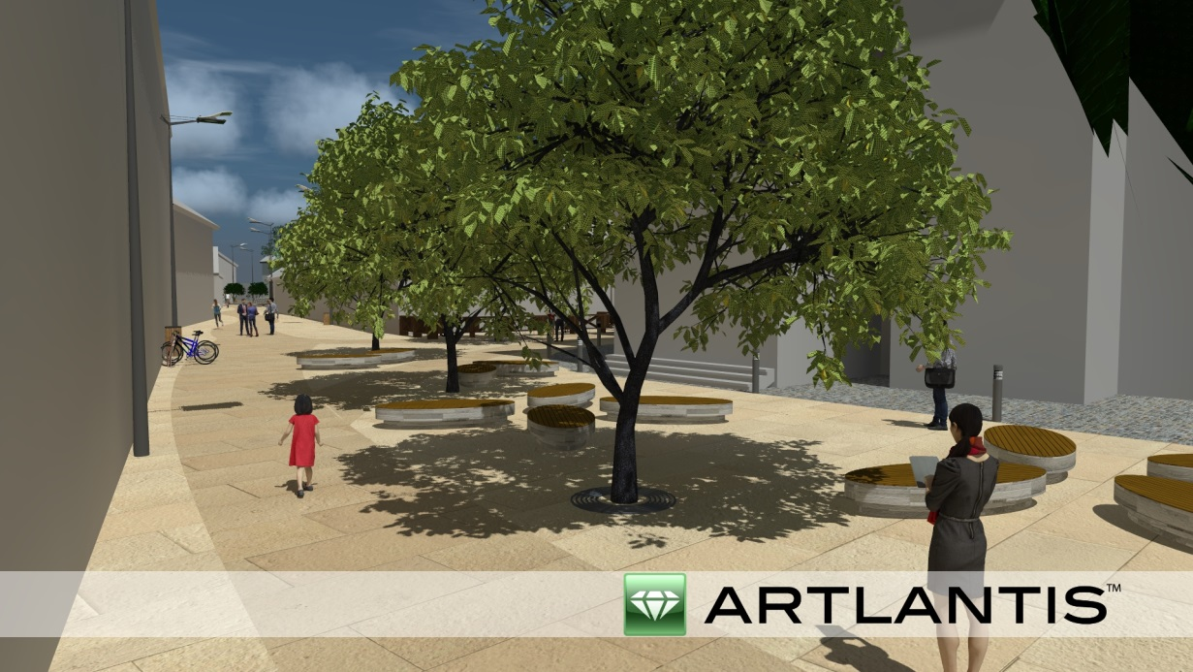
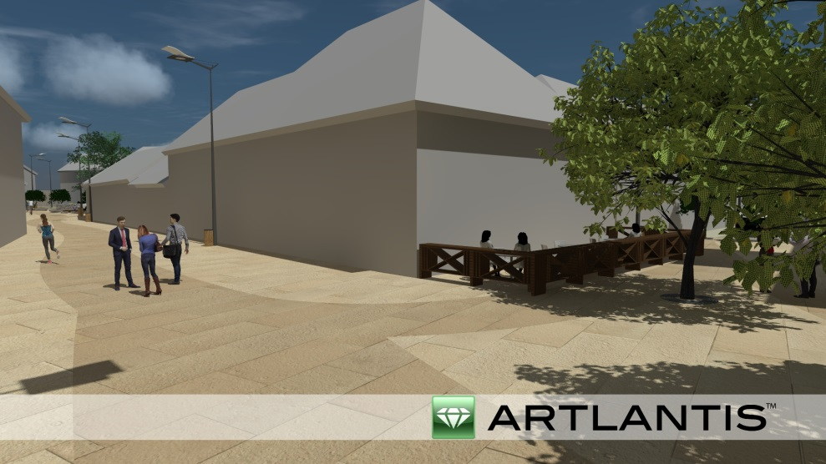
Návrh – ulice alešova
Zdroj: vlastní tvorba

Slide 12
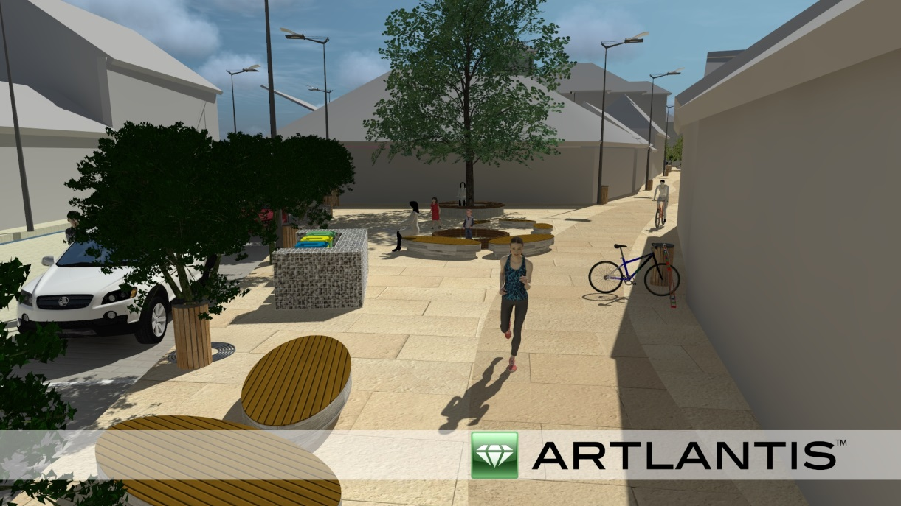
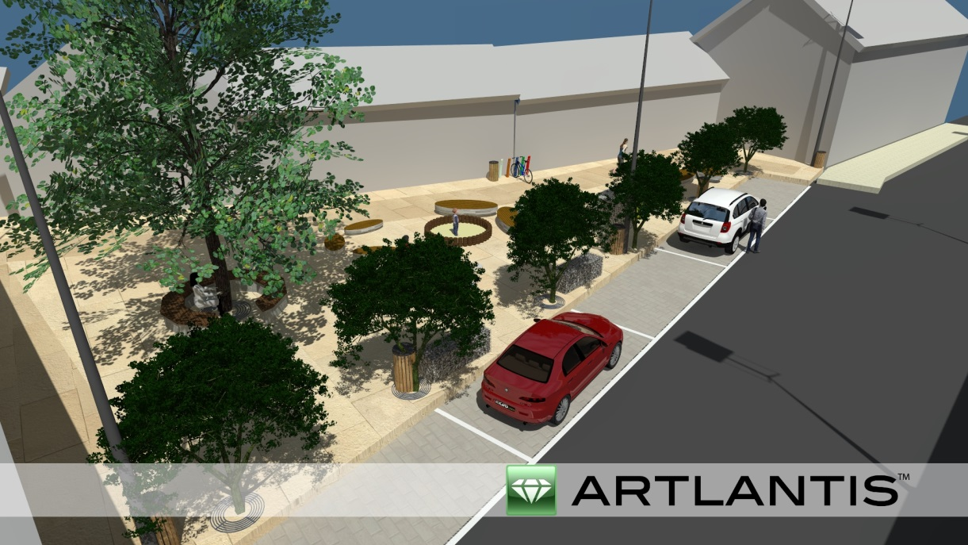
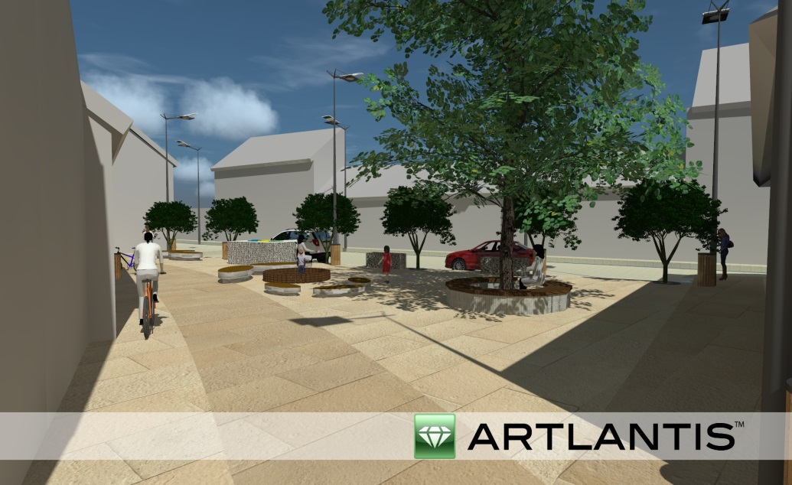
Návrh – Kalinovo náměstí
Zdroj: vlastní tvorba

Slide 13
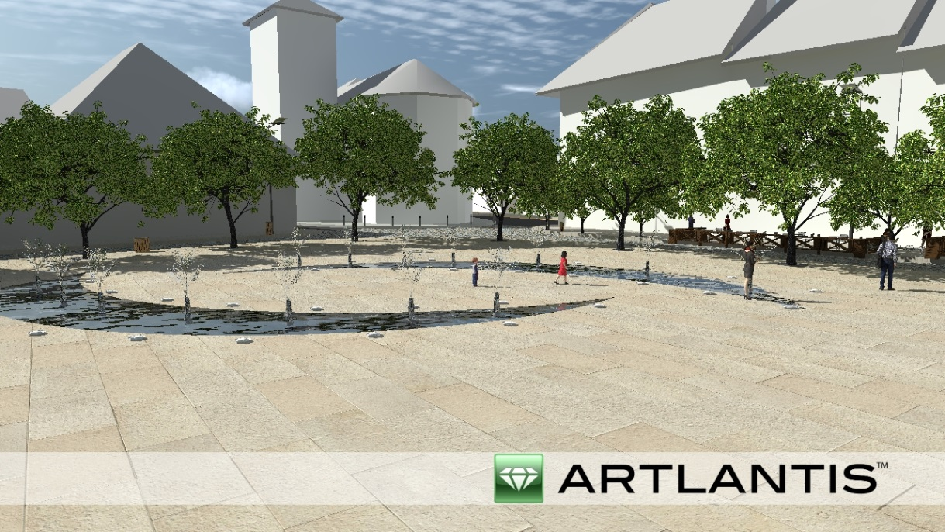
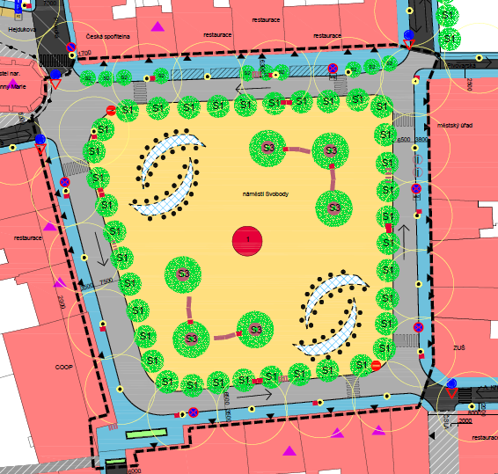
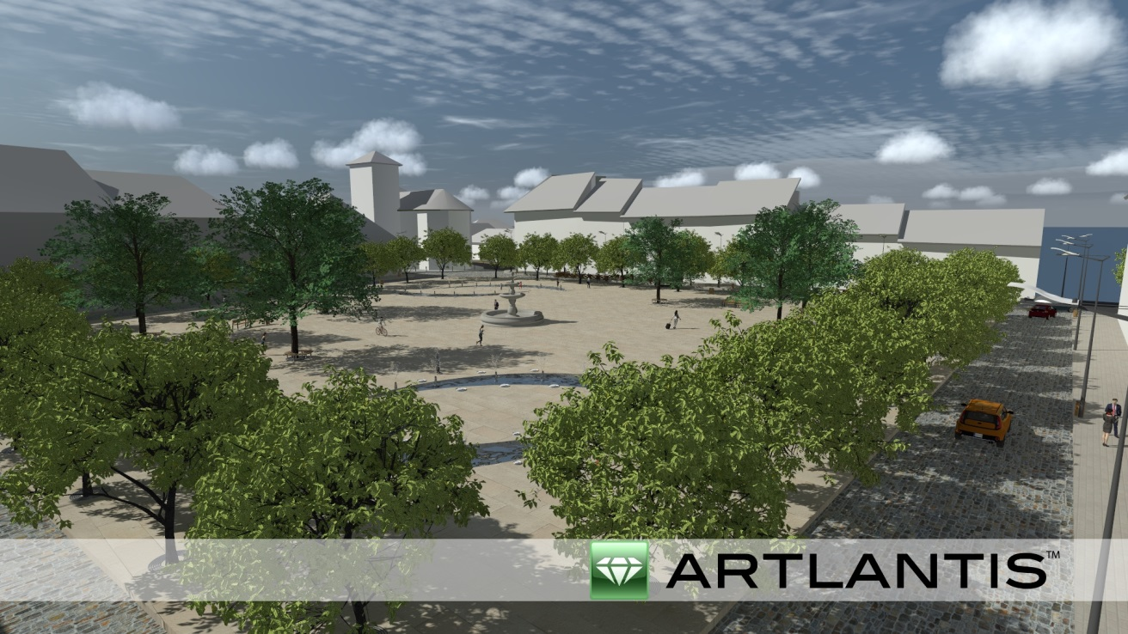
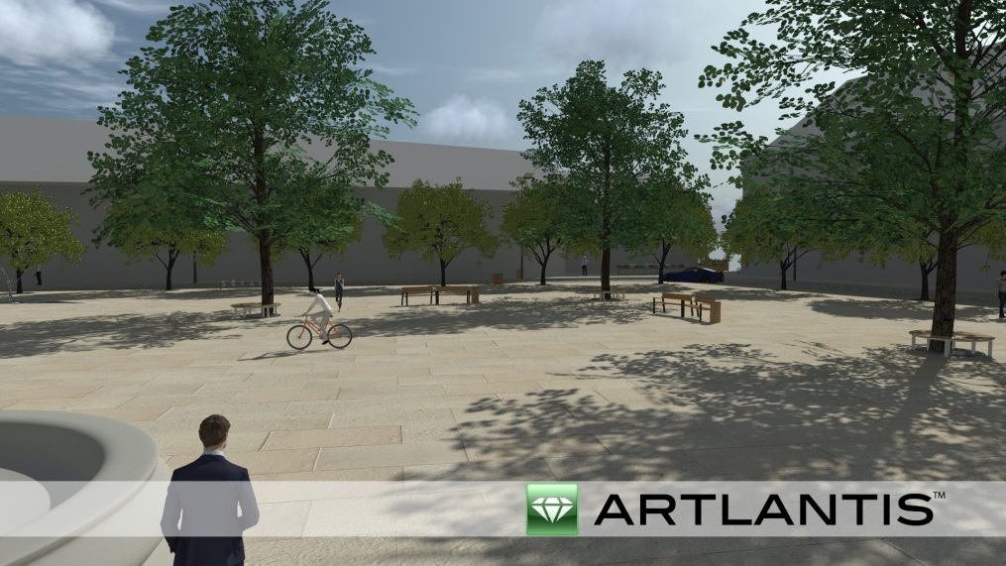
Návrh - náměstí
Zdroj: vlastní tvorba

Slide 14
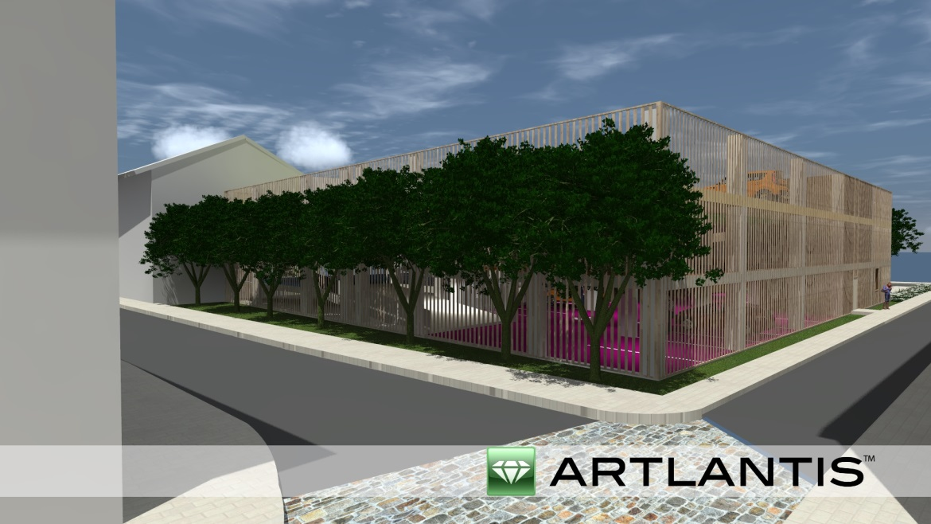
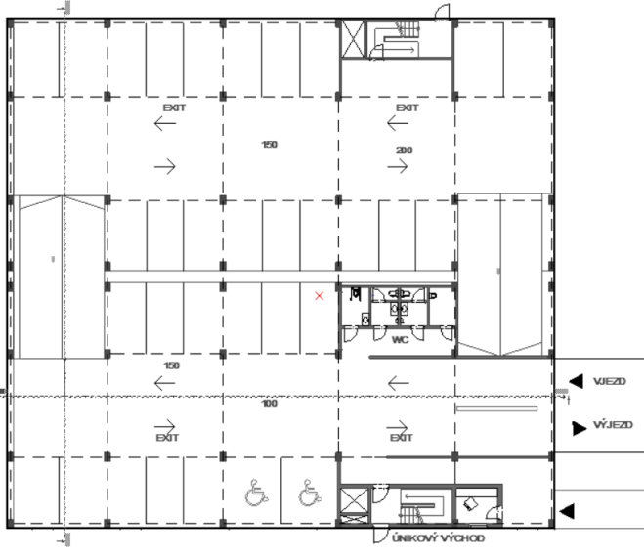
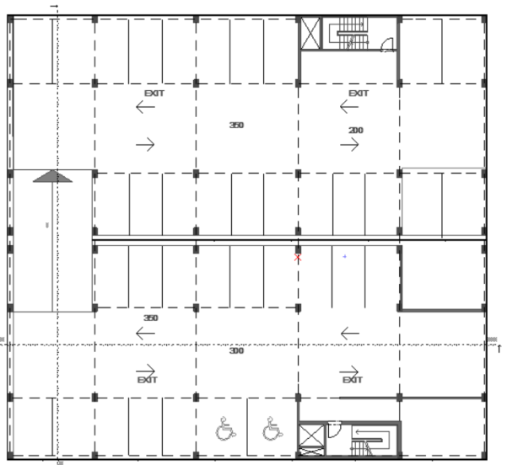
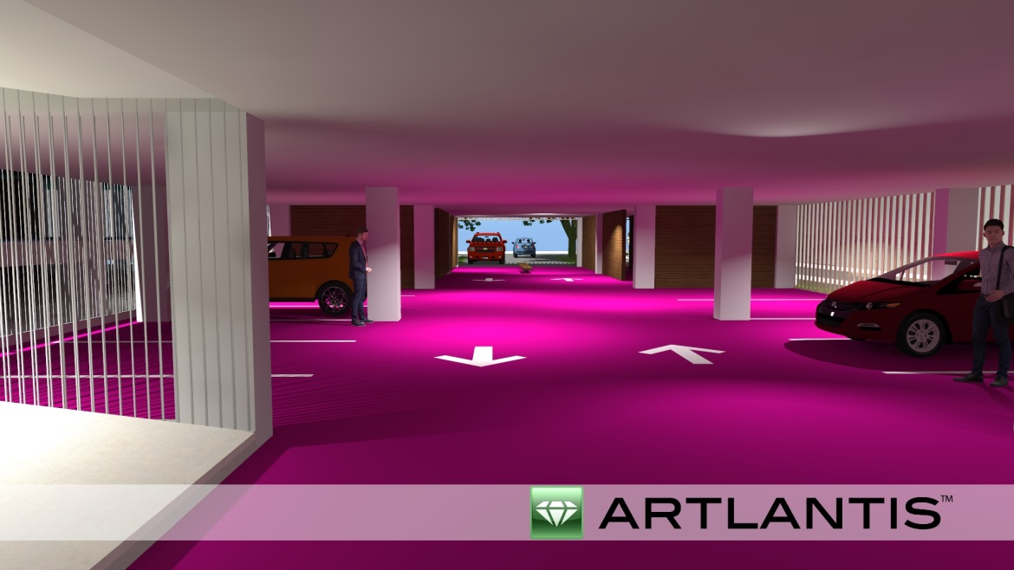
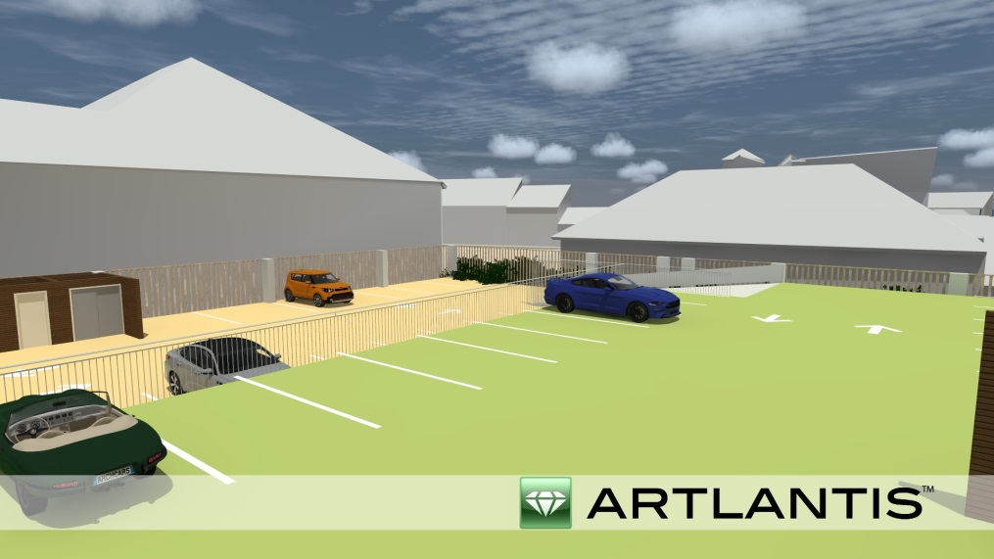
Návrh parkovacího domu
1. NP
2. a 3. NP
Zdroj: vlastní tvorba
102 parkovacích míst
Vzdušný prostor s přírodními prvky
Zastavění nevyužitého prostoru

Slide 15
Závěr
✓ Průzkum a analýza současného stavu
✓ Vytipování problémů k řešení
✓ Návrh zadaných veřejných prostranství a návrh parkovacího domu

Slide 16
Děkuji za pozornost !

Slide 17
Otázky od vedoucího práce
Blíže nastiňte, jak vámi navržený objekt parkovacího domu bude harmonizovat s okolím.
V čem mohou být laickou veřejností negativně přijaty vaše návrhy a jak tomu lze předejít.

Slide 18
Otázky od oponenta práce
Jaká je minimální délka kolmého parkovacího stání u garážového parkování?

